Slide 1
Навигация с помощью видео для беспилотной авиации и наземных роботов с воздуха, вспомогательная к GPS/Глонасс и инерциальной навигации
Общество с ограниченной ответственностью «Транзист Видео»
кластер информационных технологий

Slide 2
Примеры использования видеонавигации
БПЛА , наземные роботы, навигаторы

Slide 3
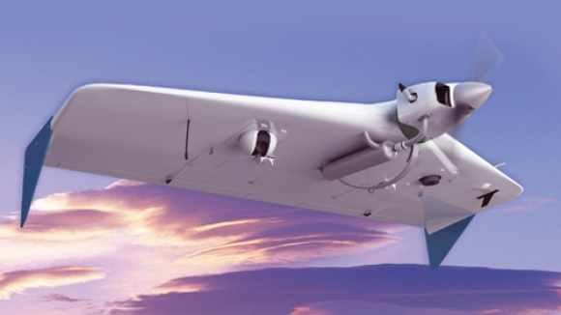
БПЛА
Полиция
Навигация беспилотных летательных аппаратов для контроля правонарушений с воздуха, http://izvestia.ru/news/502986

Slide 4
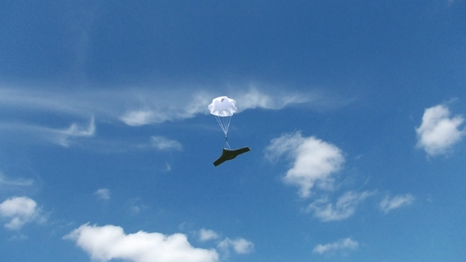
БПЛА
МЧС: Навигация беспилотные летательных аппаратов для контроля с воздуха состояния лесов, лесных пожаров, их тушения.
http://izvestia.ru/news/528215, http://lineo.ru/article/123381-aviarazvedku-lesnyh-pozharov-v-yakutii-proizvodit-bespilotnyy-letatelnyy-apparat

Slide 5
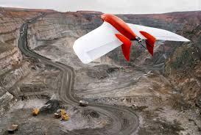
БПЛА
Навигация беспилотных летательных аппаратов для контроля с воздуха состояния наземных коммуникаций, нефтепроводов http://www.uav.ru/malov.php

Slide 6
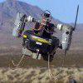
БПЛА
Навигация беспилотных летательных аппаратов, используемых в случае аварий на АЭС "Фукусима-1"
http://www.city-n.ru/view/192124.html

Slide 7
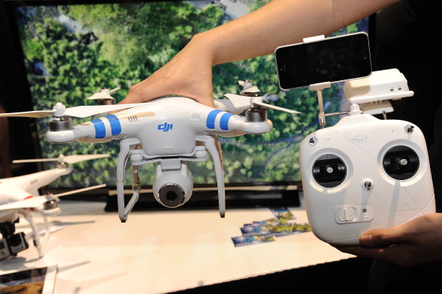
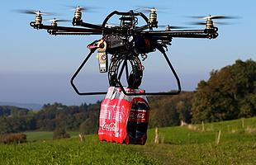
БПЛА
Перевозка грузов (DHL, Amazon, Domino Pizza)
http://www.copterexpress.ru/ ,
http://www.linkedin.com/today/post/article/20140121232304-25760-the-march-of-the-drones?trk=eml-ced-b-art-M-1&ut=0h3AJorJU4V641

Slide 8
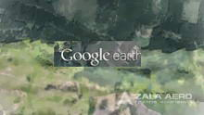
Бпла
Картографирование и изучение местности в труднодоступных районах
http://zala.aero/category/applications/aerophoto/kartograficheskie-raboty/

Slide 9
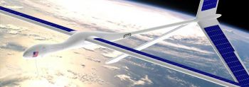
БПЛА
Для обеспечения беспроводного интернета
Google - Titan Aerospace

Slide 10
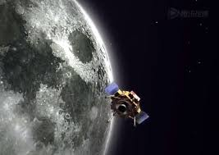
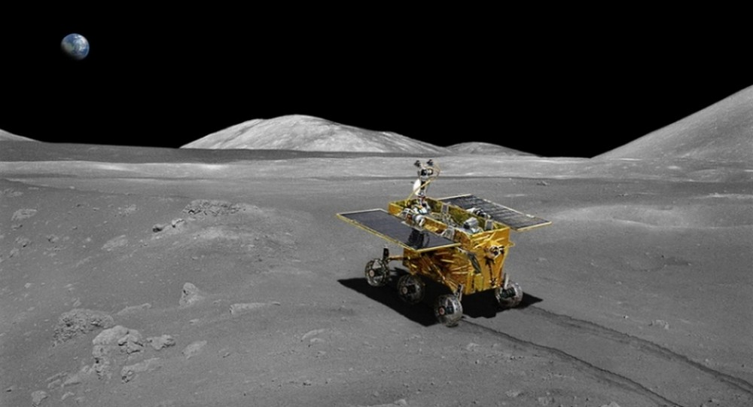
Спутники, планетоходы
Навигация беспилотных летательных аппаратов для полета над другими планетам, Навигация роботов-планетоходов с воздуха, http://www.theengineer.co.uk/news/roving-eyes/304493.article
«Чанъэ́-3» (кит. трад. 嫦娥三號, упр. 嫦娥三号, пиньинь)
Луна-Глоб

Slide 11
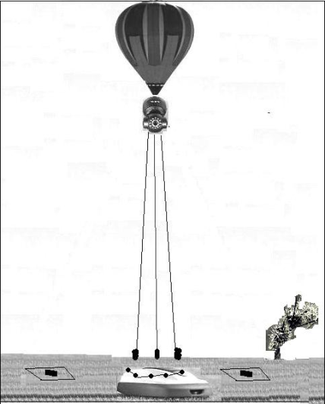
Наземные роботы с воздуха
Навигация, координация и управление наземными роботами с воздуха в рамках «Умного города»:
http://bankpatentov.ru/node/381947

Slide 12
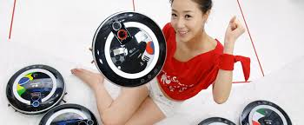
Внутрикомнатный робот – с потолка
Навигация, координация и управление наземными внутрикомнатными роботами с воздуха в рамках «Умный дом»:

Slide 13
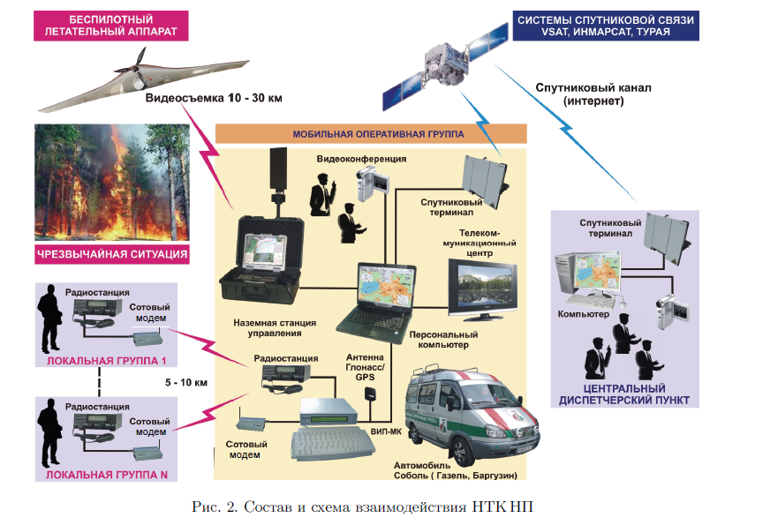
НТК НП –Навигационно-телекоммуникационные комплексы нового поколения
http://www.problem-info.ru/2011-2/1.pdf
13

Slide 14
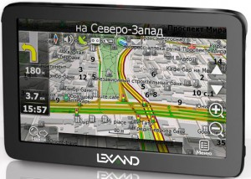
навигатор в машине и помещении
Дополнение GPS навигатора видеонавигатором
Многоуровневые дорожные развязки
Мосты
Близкие дороги
Закрытые пространства
и помещения

Slide 15
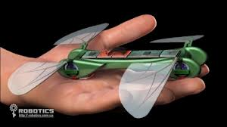
Детские игрушки

Slide 16
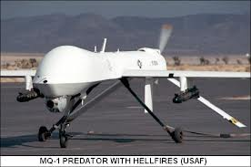
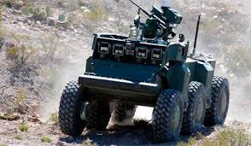
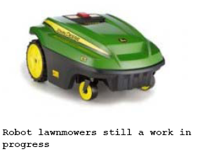
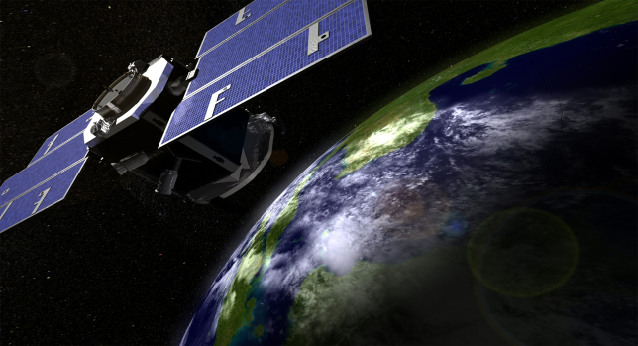
Будущее – МЧС, Полиция, Армия, КОСМОС- Безлюдные технологии
Беспилотники (БПЛА) Наземные роботы(вездеходы, газонокосилки)
Спутники Планетоходы

Slide 17
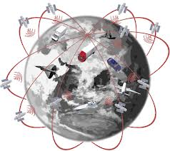
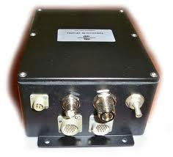
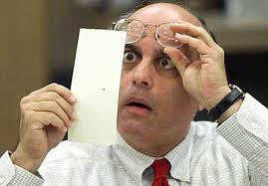
Проблема!
Самая популярная навигационная система – Спутниковая навигация (GPS, Глонасс) сбоит или легко глушится (намеренно и ненамерено), в Космосе – не работает!
Высокоточная инерциальная навигация – дорогая и нарастающая ошибка!
ЧТО ДЕЛАТЬ?????

Slide 18
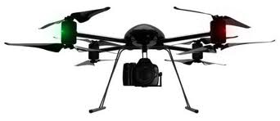
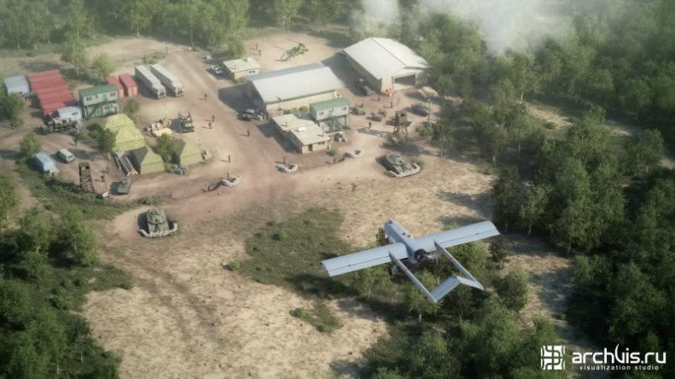
Решение - Проект Транзист Видео
Видеонавигация роботов подобна навигации человека на основе зрения
Навигация БПЛА Навигация
с помощью видео наземными роботами
с воздуха (патент)

Slide 19
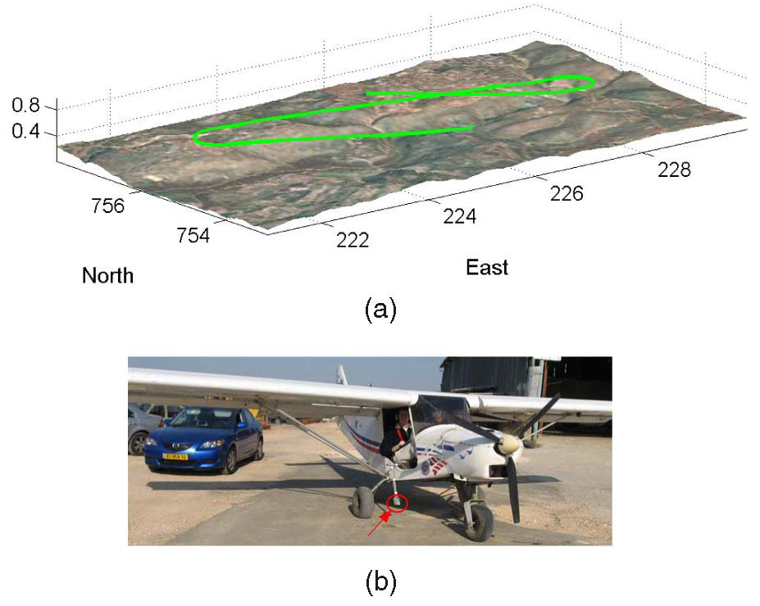
Успешные летные испытания метода
Метод разрабатывался Купервассером в Израиле, проект Технион-Рафаель
Есть альфа –версия программы
При летных испытаниях над Галилеей (1км высота полета) :
ошибка положения 29 м;
ошибка ориентации 1.3 градуса .

Slide 20
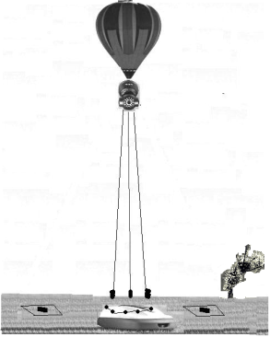
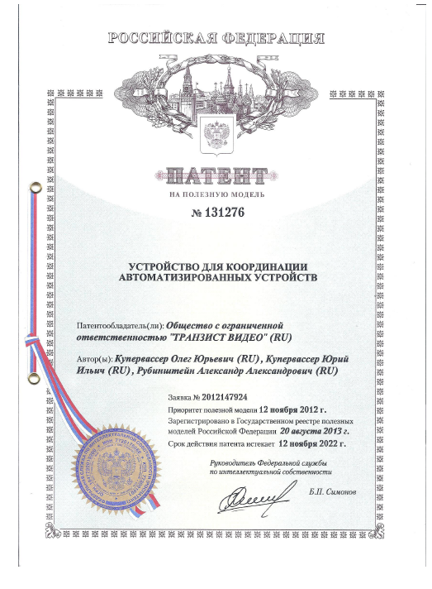
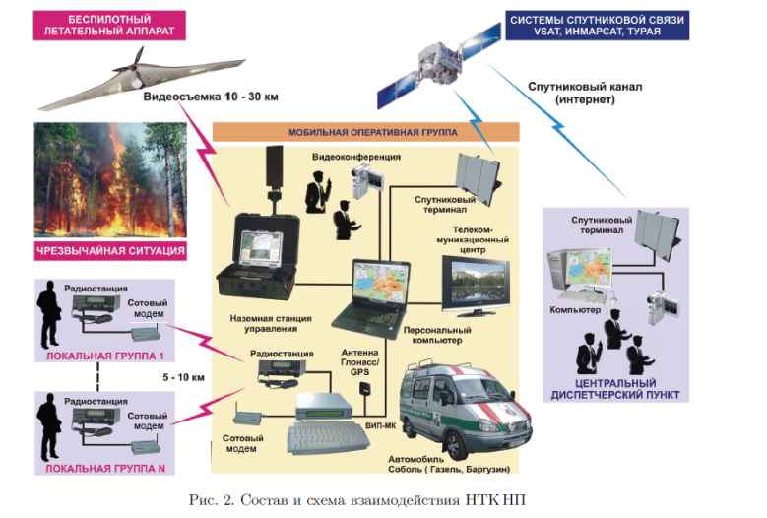
Патент
Навигация наземными роботами своздуха

Slide 21
Целевой рынок и конкуренция: Коммерческие компании, университетские и промышленные исследовательские центры

Slide 22
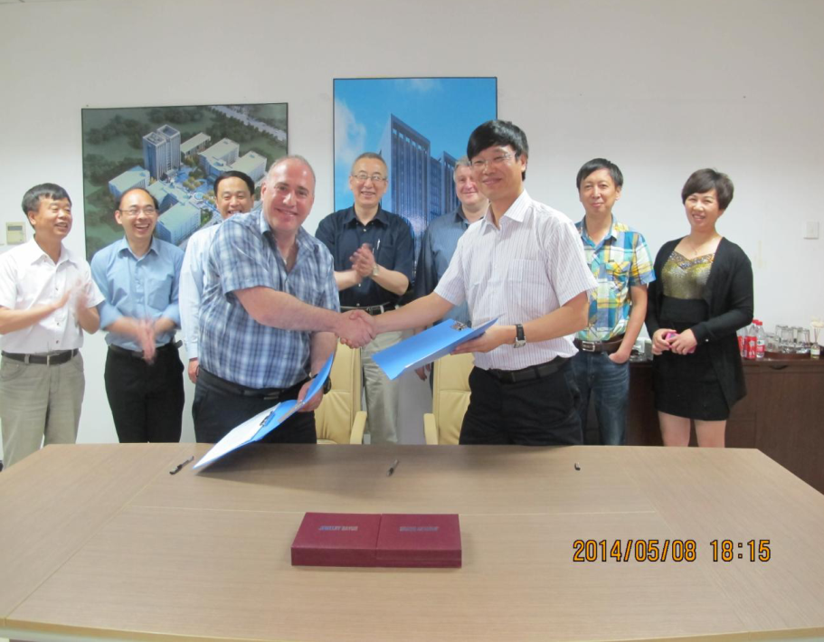
Сотрудничество с Hangzhou Avisi Electronics Co., Ltd. (Китай)
http://www.fasie.ru/
Фонд Бортника - Старт 1
Видео-навигаторы – НЕТ на рынке
Новизна к разработкам аналогов
Универсальный видеонавигатор для БПЛА (ВСЕ основные методы и сложные ситуации)
Навигация роботов с возуха – оригинальная запатентованная технология

Slide 23
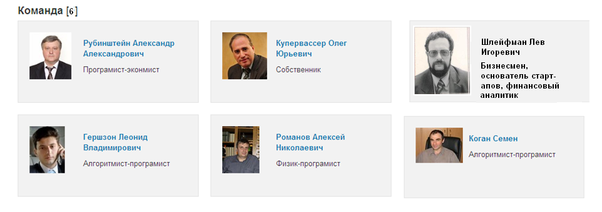
Сильная команда опытных профессионалов
Израиля и России – видео-навигация БПЛА
РУКОВОДИТЕЛЬ ПРОЕКТА:
Купервассер Олег Юрьевич, PhD ( Weizmann, Израиль) включен в 30 выпуск “Marquise Who’s Who in the world”, 7 лет опыта (ведущие компании Израиля и России), 10 статей и докладов конференциях по теме проекта

Slide 24
Схема коммерциализации 1
Проект предполагает возможности коммерциализации на каждом этапе реализации:
Создание пакета программ для продажи ;
Создание работающего модельного образца и продажа стартапа крупному стратегическому инвестору;
Дальнейшая адаптация видеонавигатора под спецификации и создание опытной партии для продажи;
Продажа компании крупному стратегическому инвестору
Создание опытного производства и продажа конечного продукта потребителям.;
Создание пакета программ для продажи
Создание работающего модельного образца и продажа старт-апа
Дальнейшая адаптация видеонавигатора под спецификации и создание опытной партии для продажи
Создание опытного производства и продажа конечного продукта потребителям.
Продажа компании крупному стратегическому инвестору

Slide 25
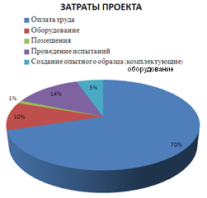
Схема коммерциализации 2
.
 | Стадия 1 | Стадия 2 | Итого
Фонд | 5 млн руб | 30 млн руб | 35 млн руб
Соинвестор | 2 млн руб | 10 млн руб | 12 млн руб
Всего | 7 млн руб | 40 млн руб | 47 млн руб
Программная реализация алгоритмов в виде пакета программ ПК для обработки входных данных с целью восстановления траектории полёта
Испытания на синтетических полётных данных
Программная реализация алгоритмов в виде пакета программ ПК для обработки входных данных с целью восстановления траектории полёта
Испытания на полётных данных и видовой информации
Аппаратная реализация методов в виде специализированного вычислительного устройства, а также дальнейшее совершенствование и развитие разработанных методов
Летные испытания
12 мес
9 мес
3 мес
9 мес
3 мес
1стадия
2 стадия

Slide 26
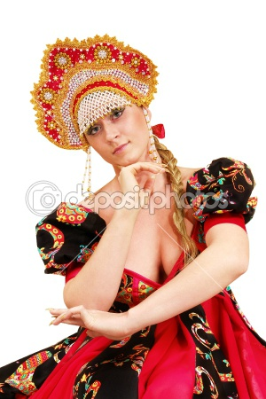
Вопросы? olegkup@yahoo.com, +7-916-4516193 Олег Купервассер

